Slide 1
CNN与GNN原理详解
AI 教学助手自动生成 | 共约 9 页
1

Slide 2
课程目录
01 课程介绍与目标设定 (5分钟)
02 CNN基础概念 (10分钟)
03 CNN工作流程解析 (8分钟)
04 GNN入门指南 (7分钟)
05 GNN关键技术点 (8分钟)
06 比较与讨论：CNN vs GNN (7分钟)
2

Slide 3
01 课程介绍与目标设定
课程介绍与目标设定
本节课将深入探讨卷积神经网络(CNN)和图神经网络(GNN)的基本原理及其在现代计算机视觉、自然语言处理等领域中的应用。通过本节课的学习，学生能够理解这两种模型的工作机制，掌握它们各自的优势以及适用场景，并能够基于这些知识进行简单的项目实践。
- CNN定义: 一种模仿生物视觉感知机制设计的深度学习模型
- GNN概述: 用于处理具有复杂结构数据如社交网络、分子结构等的神经网络架构
- 学习成果预期: 能够识别并描述两种模型的关键组成部分；了解如何根据问题选择合适的模型类型。
3

Slide 4
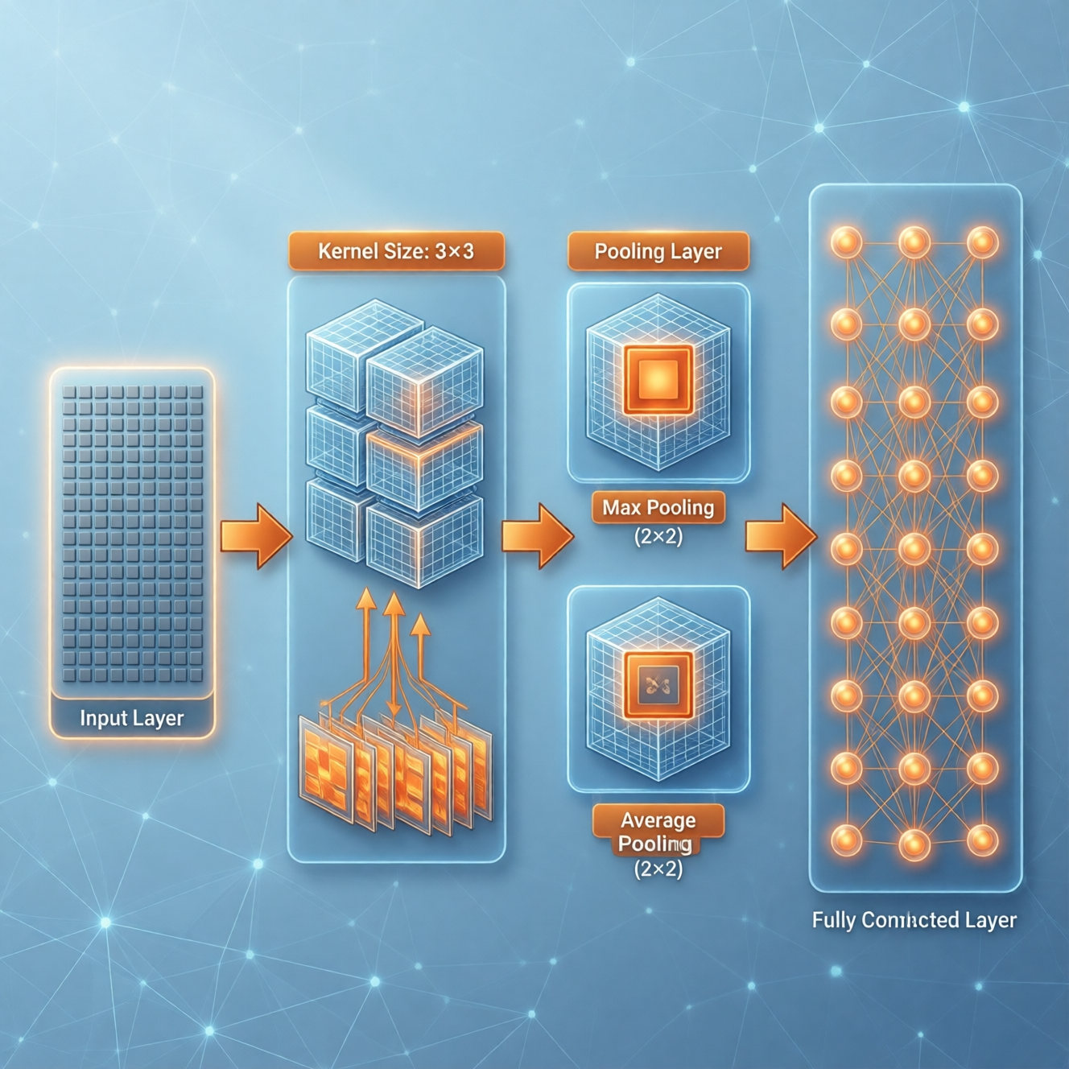
02 CNN基础概念
CNN基础概念
卷积神经网络由多个层组成，主要包括输入层、卷积层、池化层、全连接层等。每种类型的层都有其特定的功能，共同作用于图像或其他形式的数据上以提取特征信息。
- 输入层: 接收原始数据作为输入
- 卷积层: 使用卷积核对输入执行卷积操作，从而捕捉局部特征
- 池化层: 降低特征图的空间维度，减少计算量同时保留重要信息
- 全连接层: 将前面所有层学到的信息整合起来做出最终预测或分类
4

Slide 5
03 CNN工作流程解析
CNN工作流程解析
从输入到输出，CNN经历了一系列变换过程。首先，输入图像经过若干个卷积层和池化层，期间会逐渐增加通道数而减少空间尺寸。接着，通过扁平化处理将多维张量转换成一维向量，然后送入全连接层进行分类或回归任务。整个过程中，卷积层负责发现局部特征模式，而池化层则有助于增强模型对于小位移和平移变化的鲁棒性。
- 数据预处理: 图像标准化、缩放等
- 特征提取: 通过卷积运算识别边缘、纹理等低级特征
- 维度缩减: 利用池化技术减少参数数量
- 决策制定: 在全连接层中综合所有信息作出判断
5

Slide 6
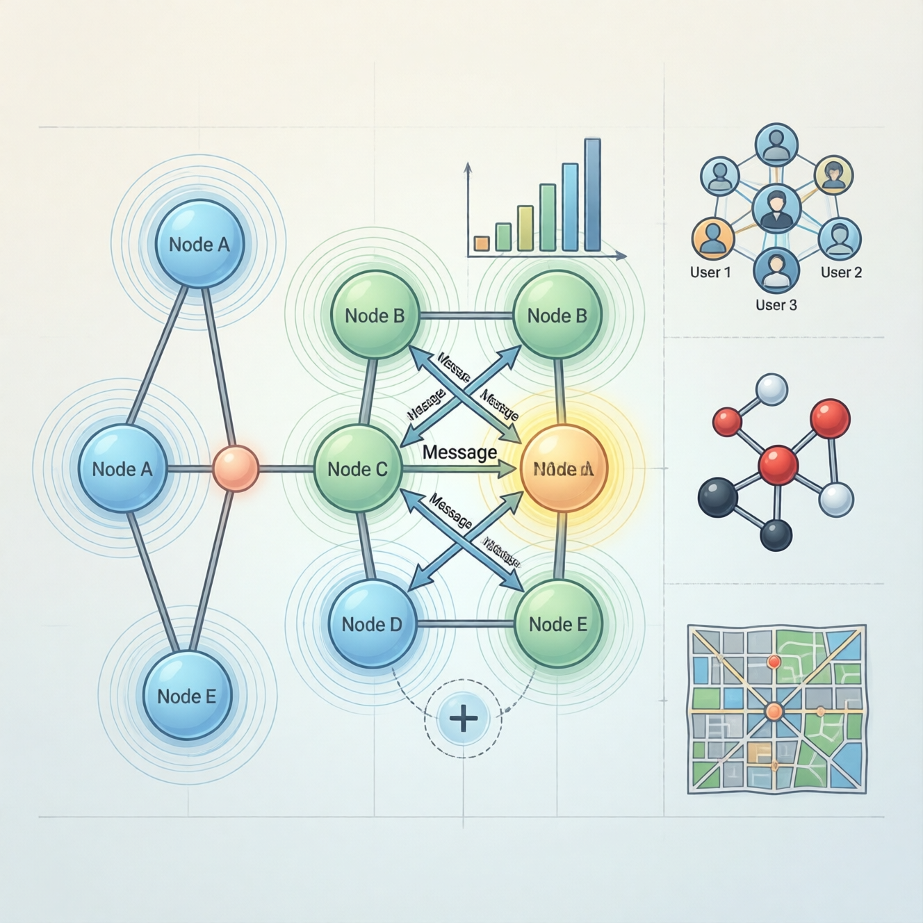
04 GNN入门指南
GNN入门指南
与传统的神经网络不同，图神经网络专门针对非欧几里得数据（例如图）进行了优化。它通过节点之间的消息传递机制来学习表示，适用于诸如推荐系统、化学分子分析等多种应用场景。GNN的核心思想是利用邻居节点的信息来更新当前节点的状态，进而实现全局信息的有效传播。
- 图数据的特点: 无序、可变大小
- 消息传递框架: 如何收集并聚合来自邻居节点的信息
- 应用领域: 社交网络分析、蛋白质结构预测等
6

Slide 7
05 GNN关键技术点
GNN关键技术点
要构建有效的GNN模型，有几个关键的技术点需要注意。首先是邻接矩阵的选择，它决定了哪些节点之间可以交换信息。其次是聚合函数的设计，用来决定如何合并来自不同邻居的信息。最后，还涉及到状态更新规则，即如何根据新收到的信息调整节点自身的表示。这些因素共同影响着GNN的表现能力。
- 邻接矩阵的意义: 定义了图的拓扑结构
- 聚合策略: 平均池化、最大池化、加权求和等方法
- 更新公式: 如何基于邻居贡献更新节点嵌入
7

Slide 8
06 比较与讨论：CNN vs GNN
比较与讨论：CNN vs GNN
尽管CNN和GNN都是强大的深度学习工具，但它们解决的问题类型存在显著差异。CNN擅长处理网格状数据，如图片；而GNN则更适合处理非结构化数据，比如图。此外，在计算效率方面，由于GNN需要处理任意形状的图，因此通常比CNN更耗时。然而，对于某些特定的任务，GNN能够提供更加准确的结果。
- 结构对比: 网格vs图
- 性能考量: 时间复杂度、内存占用
- 应用场景匹配: 根据问题特性选择合适模型
8

Slide 9
感谢聆听
本节课主要内容已全部呈现
祝教学顺利！
9

